Slide 1
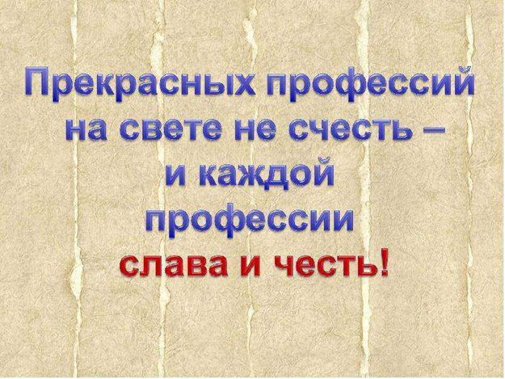

Slide 2
Вилеоролик

Slide 3
Какие функции выполняет оператор ЧПУ?
Из чего состоит обслуживание станка?
Что включают в себя контрольно-измерительные операции?
В чем заключается наладка станка?
Какую роль играет управляющая программа, при выполнении технологического процесса по изготовлению деталей на станке с ЧПУ?

Slide 4
Тема урока:
Разработка управляющей программы обработки детали на токарно-фрезерном станке с
ЧПУ DMGMORI СТХ 310 ecoline.
.

Slide 5
Цель урока:
Разработка и внедрение управляющей программы обработки деталей токарно-фрезерном станке с ЧПУ.
.

Slide 6
План урока
1.Изучение чертежа изготавливаемой детали.
2.Составление управляющей программы
3. Виртуальное изготовление детали согласно программе на компьютере.

Slide 7
Должностные обязанности руководителя
выдает работникам группы производственные задания, следит за их выполнением, определяет реально выполненный объём работы и оценивает качество труда исполнителей.

Slide 8
Должностные обязанности технолога
Разрабатывает нормативную и методическую документацию согласно деятельности предприятия;
Разрабатывает технологические процессы изготовления деталей

Slide 9
Должностные обязанности программиста
отвечает за разработку и внедрения УП для станков;
создает 3D модели по чертежам для их производства;

Slide 10
Должностные обязанности оператора станков с ЧПУ
отвечает за настройку и обслуживание оборудования (ввод программы, установку и съем инструментов и заготовки);
- контроль процесса обработки; проверку готовых деталей;

Slide 11
Задания
- Составить технологический процесс обработки деталей, на металлорежущих станках с ЧПУ.
- Оформить техническую документацию.
-Работать в программе Mastercam и «КОМПАС»

Slide 12
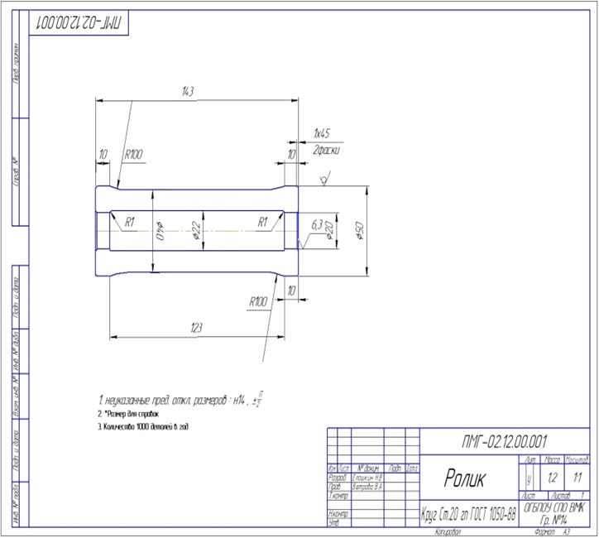
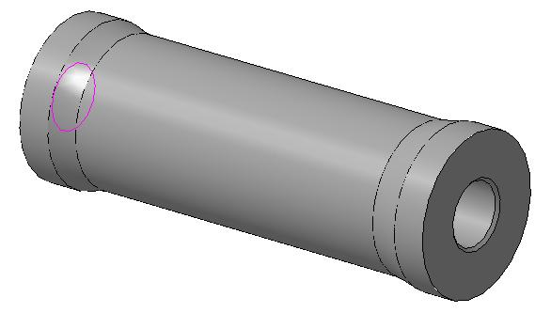
Деталь РОЛИК входит в состав узла «Лебедки грузовой», входящей в состав изделия «Кран башенный», предназначен для установки при контроле перемещения в стороны троса при вертикальном его перемещении.

Slide 13
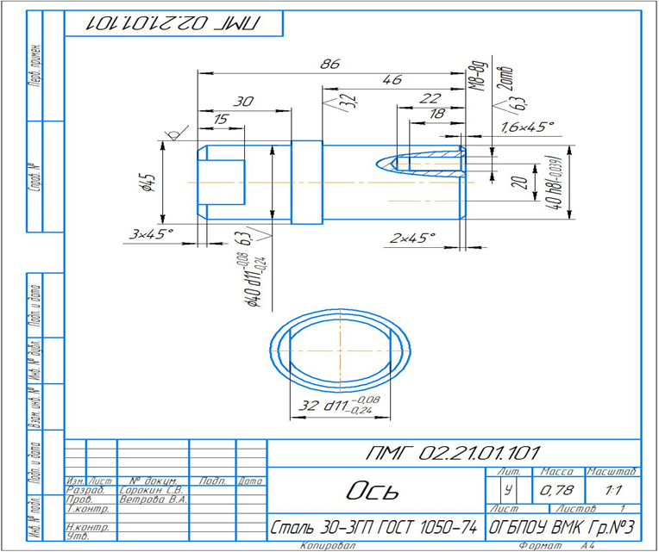
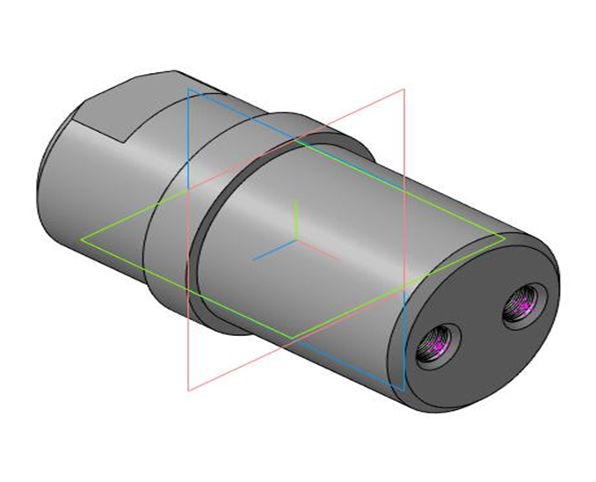
Деталь ОСЬ входит в узел грузонесущего устройства в сварку при сборке катков, которые выполняют роль подъемного устройства. Подъемник мачтовый грузовой с канатным механизмом подъема, предназначен для подъема (опускания) строительных материалов при выполнении строительных, отделочных и ремонтных работ в зданиях и сооружениях.

Slide 14
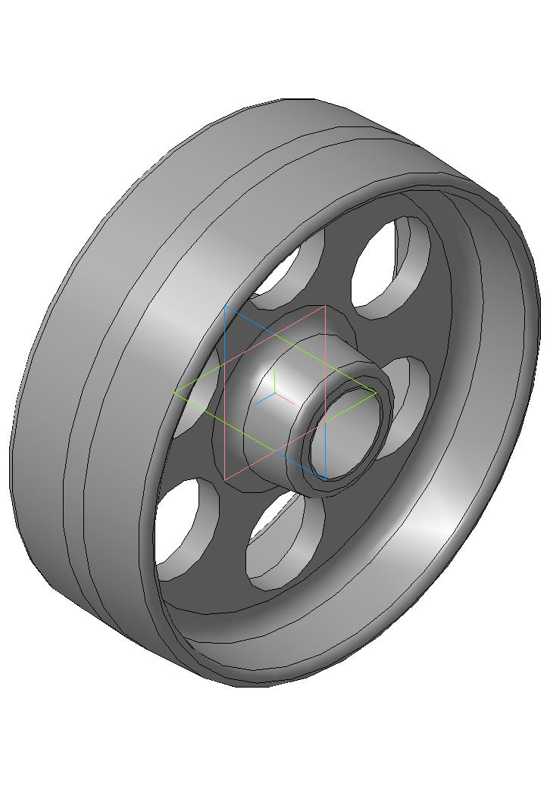
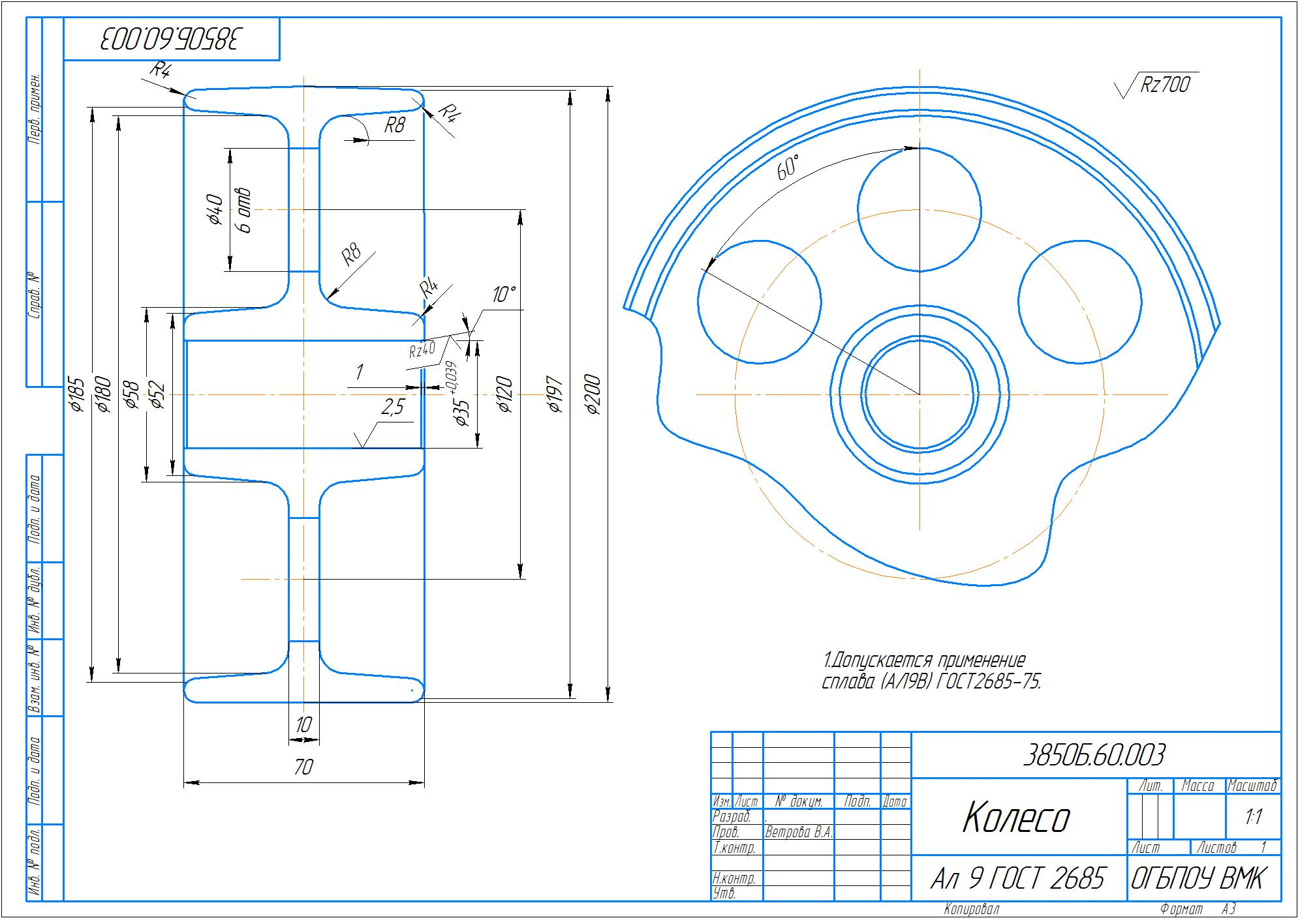
В данном проекте деталь КОЛЕСО входит в один из узлов подъемника фасадного подвесного, предназначенного для подъема двух человек, строительного материала и инструмента к рабочему месту для выполнения отделочных и ремонтных работ на фасадах строящихся зданий и сооружений.

Slide 15
Домашнее задание.
Разработать технологический процесс на обработку детали типа «вал».

